Slide 1
로지스틱 회귀 구현
정보컴퓨터공학과 권혁동

Slide 2
개요
시그모이드 함수
로지스틱 회귀 완성
결론

Slide 3
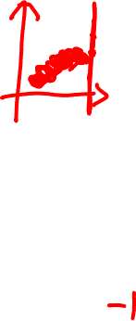
개요
딥러닝 알고리즘은 크게 두 가지로 분류
회귀(Regression): 값을 예측하는 알고리즘
분류(Classification): 값을 분류하는 알고리즘
분류 알고리즘
1957년 로젠 블라트(Frank Rosenblatt)가 발표한 퍼셉트론이 최초
1960년 버나드 위드로프 & 테드 호프의 적응현 선형 뉴런 아달린
로지스틱 회귀(Logistic regression)
이름과는 다르게 분류 모델
이진 분류(Binary classification): True(1, 양성클래스), False(0, 음성클래스)

Slide 4


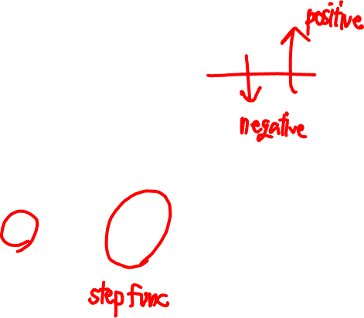
개요
퍼셉트론
$z=w_{1}x_{1}+w_{2}x_{2}+…+w_{n}x_{n}+b$
$=b+\sum_{i=1}^{n}{w_{i}x_{i}}$
backpropagation
w₁x₁
w₂x₂
+
z
$$\hat{y}$$
b

Slide 5
개요
아달린
퍼셉트론과 동일
최종 값에서 역전파가 아닌, 중간 값에서 역전파
backpropagation
w₁x₁
w₂x₂
+
z
$$\hat{y}$$
b

Slide 6


개요
로지스틱 회귀
아달린의 중간에 활성화 함수(activation function) 적용
활성화 함수의 출력 값을 사용하여 backpropagation
backpropagation
w₁x₁
w₂x₂
+
z
a
$$\hat{y}$$
b

Slide 7
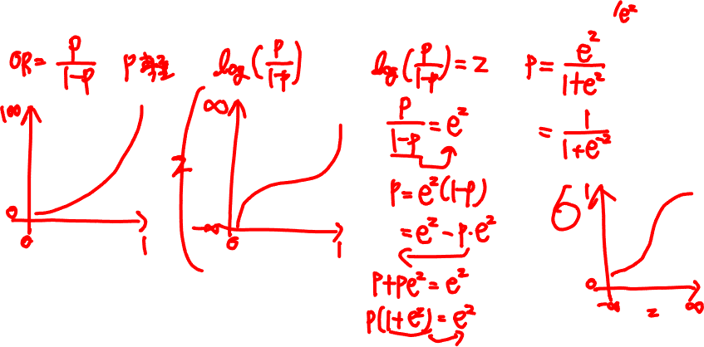
시그모이드 함수
활성화 함수의 일종
연관 관계를 따지는 확률 오즈비(Odd ratio)에서 유도

Slide 8


로지스틱 회귀 완성
다음과 같이 설계
z: -∞~+∞
활성화 함수: sigmoid
a: 0 ~ 1
임계함수: a > 0.5 , a <= 0.5
$\hat{y}$: 0 또는 1
backpropagation
w₁x₁
w₂x₂
+
z
sigmoid
a
$$\hat{y}$$
b

Slide 9
결론
로지스틱 회귀 뉴런을 구현
이름과는 다르게 분류 모델
선형회귀 모델 구현과 거의 비슷하나 약간의 차이를 보임
forward-pass, backpropagation 동일
activation function, step function 차이
이후 과정
손실 함수(loss function)을 사용하여 성능 파악
다계층 뉴런을 구축

